Slide 1
職場霸凌之防治與建議作為 報告
108/6/26
人事室

Slide 2
何謂職場霸凌？
職場霸凌是指在工作場所中發生的，藉由權力濫用與不公平的處罰所造成的持續性的冒犯、威脅、冷落、孤立或侮辱行為，使被霸凌者感到受挫、被威脅、羞辱、被孤立及受傷，進而折損其自信並帶來沈重的身心壓力。(勞動部工作生活平衡網(2019)。職場霸凌面面觀。2019年4月16日，取自https://wlb.mol.gov.tw/Page/Print.aspx?id=116)
職業安全衛生法的定義：所稱執行職務因他人行為遭受身體或精神不法侵害之範圍，指勞工因執行職務，於勞動場所遭受雇主、主管、同事、服務對象或其他第三方之不法侵害行為，造成身體或精神之傷害。

Slide 3
本所員工職場霸凌防治及處理作為
事前防治：
各單位檢視內部相關管理規範(如訓練計畫、機關共同行為準則等)是否有造成職場霸凌之疑義，並適時予以修訂。
人事室利用多元管道傳達機關對職場霸凌問題之重視。
事中處理
各單位於接獲霸凌案件時，由各單位職安小組負責人召集成員調查霸凌個案事件發生之原因、檢討相關人員責任並研提改善作為。
事後作為：
各單位將處理及檢討改善情形彙送人事室簽陳所長核定。
視個案需要運用本所員工協助方案機制關懷個案後續情形。

Slide 4
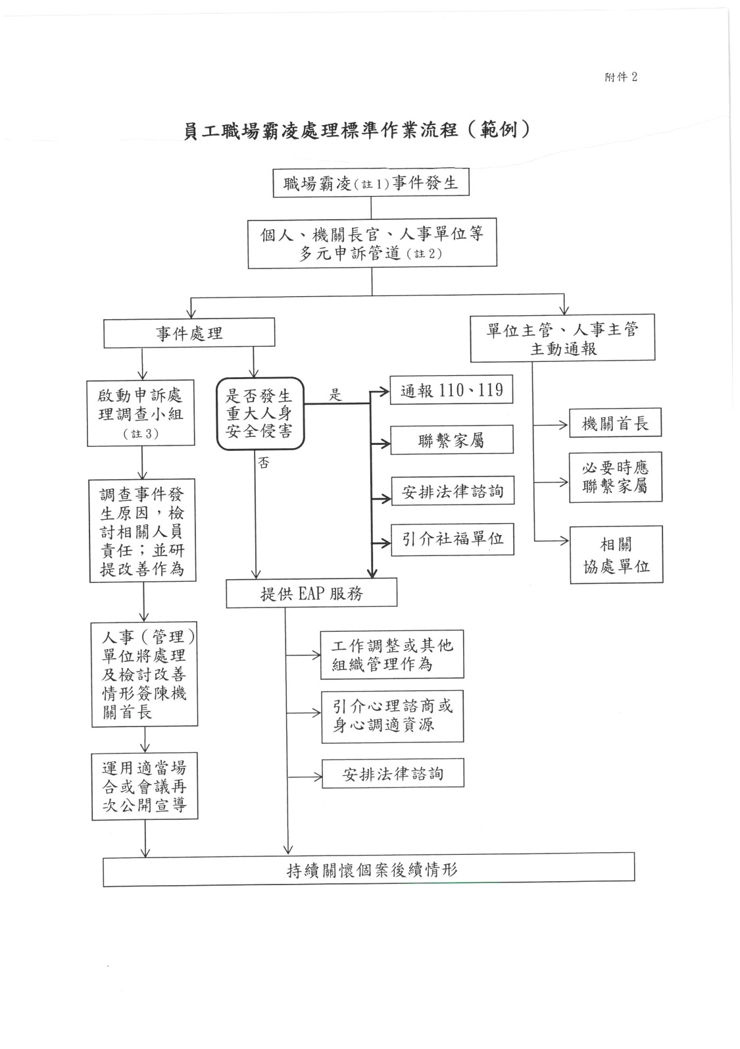
員工職場霸凌處理標準作業流程

Slide 5
其他注意事項
一般職場霸凌事件由各單位職安小組負責處理。
倘職場霸凌事件為性騷擾事件時，則依本所工作場所性騷擾防治措施申訴及懲戒處理要點規定辦理，由本所性騷擾申訴處理調查委員會審議後決定。

Slide 6
敬請指教 謝謝

